Slide 1


Ferdighetsøvelser
Del 2

Slide 2
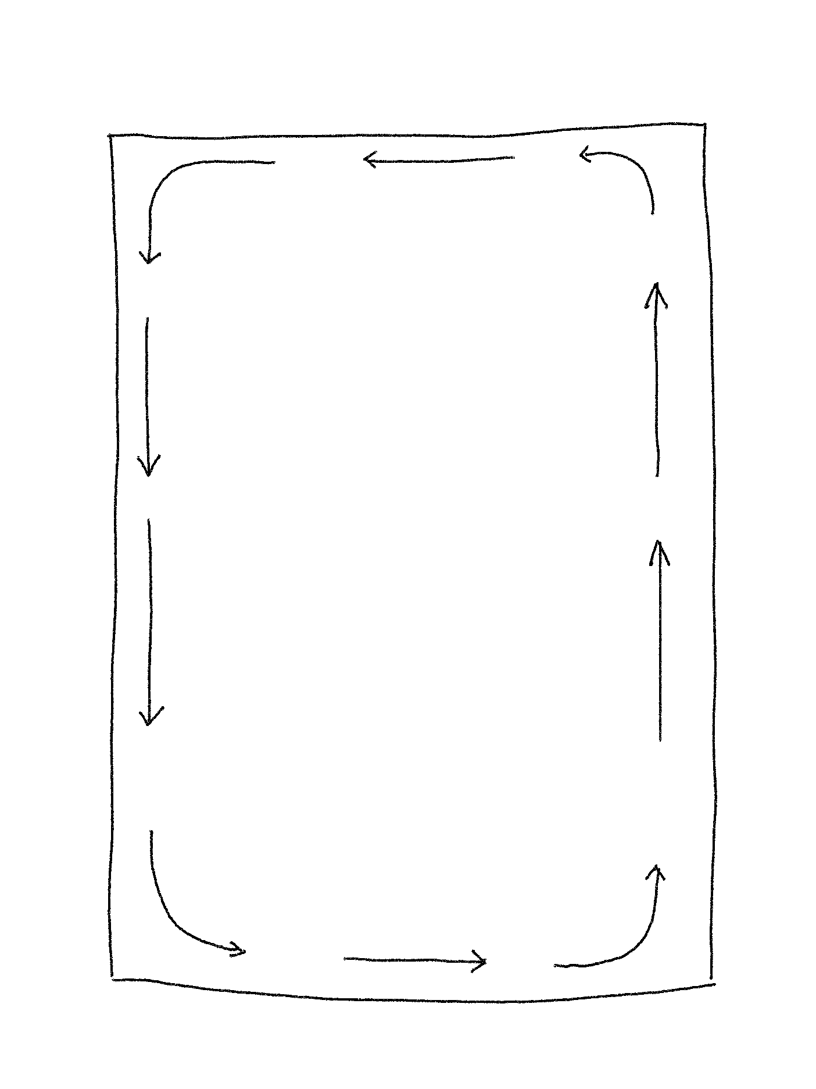
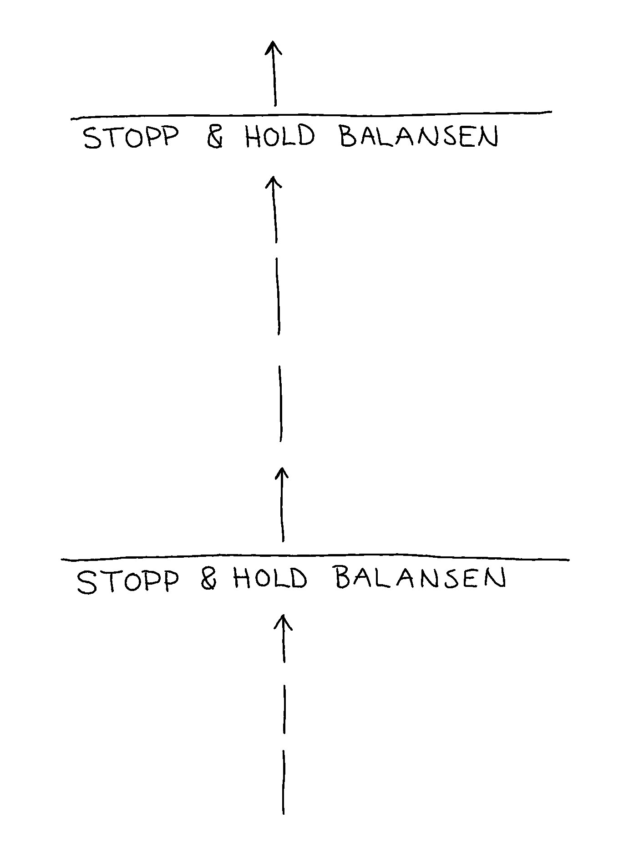
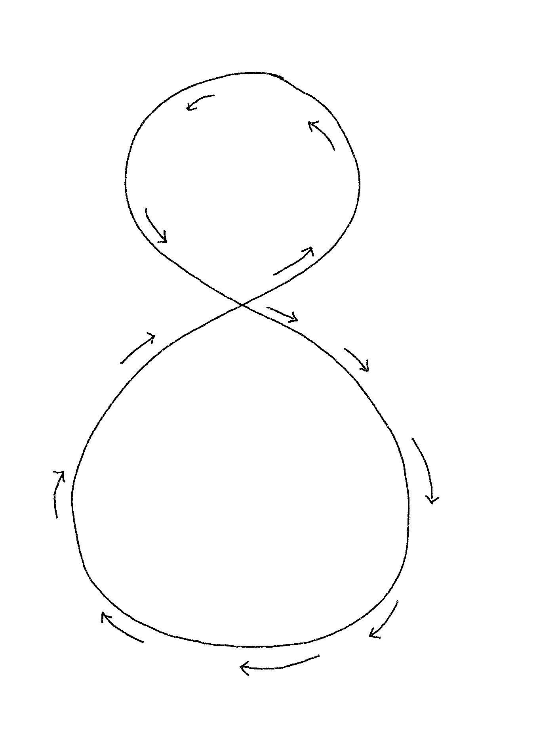
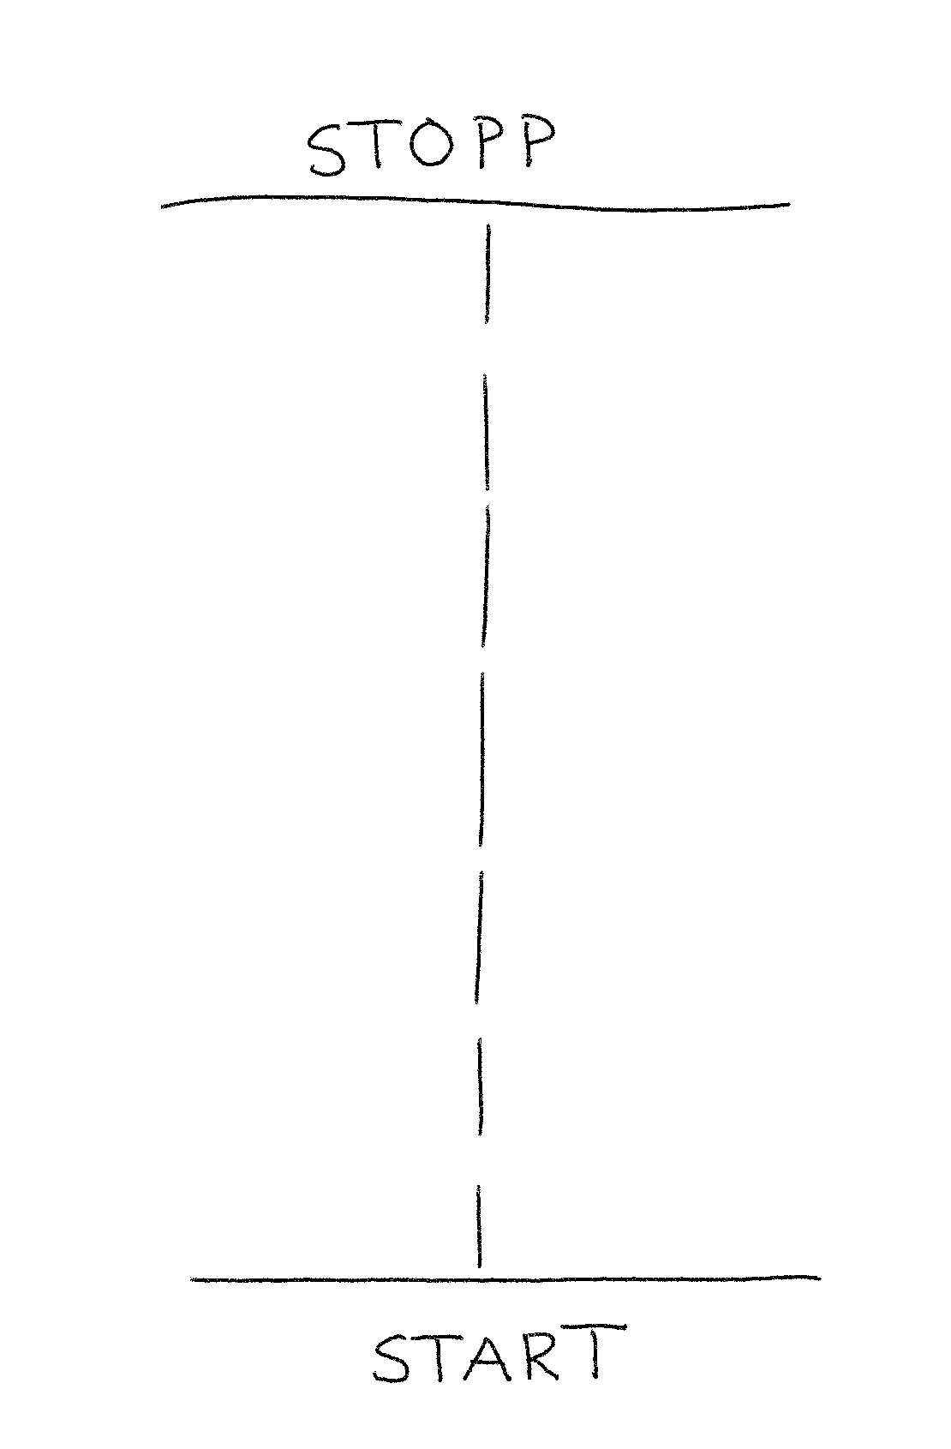
Sykkeløvelser
Del 2
Ferdighetsøvelser
For å sykle alene i trafikken må vi kunne håndtere sykkelen og løfte blikket. Hvor god kontroll har du på sykkelen?
Vi skal trene på:
Balanse
Bremsing
Svinging
Å starte opp

Slide 3
Sykling i firkant
Del 2
Ferdighetsøvelser
Balanse
Her skal vi trene på balanse, ved å sykle i firkant samtidig som vi løfter blikket.
Mål: Sykle sakte og kontrollert innenfor strekene uten å sette føttene i bakken.
Se øvelsen på video

Slide 4
Sykle, stopp og hold balansen
Del 2
Ferdighetsøvelser
Balanse
Her skal vi øve på å holde balansen mens sykkelen står i ro.
Vi sykler, bremser og holder balansen uten å sette beina i bakken, før vi sykler videre.
Mål: Stoppe og holde balansen så lenge du klarer uten å sette føttene i bakken.
Se øvelsen på video

Slide 5
Sykle i åttetall
Del 2
Ferdighetsøvelser
Svinging
Her skal vi trene på å svinge, ved å sykle i åttetall.
Hvis vi sykler for sakte blir det vanskelig å holde balansen, og hvis vi sykler for fort blir det vanskelig å følge streken.
Mål: Holde forhjulet på streken hele tiden, uten å sette føttene i bakken.
Se øvelsen på video

Slide 6
Start og stopp
Del 2
Ferdighetsøvelser
Komme opp i fart og bremse
Her skal vi trene på å starte, øke farten og så bremse. Vi sykler så raskt vi vil fra startstreken og bråbremser når vi kommer til stoppstreken, slik at streken havner mellom for- og bakhjulet. Øvelsen kan utføres på flatt strekke eller i nedoverbakke.
Mål: Starte effektivt og komme raskt opp i fart uten å vingle, og å bremse effektivt og kontrollert ved streken.

